Slide 1
新奇な非平衡臨界現象を 記述する現象論
南佑樹、日高義将、中村真

Slide 2
内容
導入
新奇な非平衡相転移と
臨界現象
現象論の構築
ランダウ理論の拡張

Slide 3
非平衡定常状態
定常電流：
非線形領域
電場：
線形領域

Slide 4
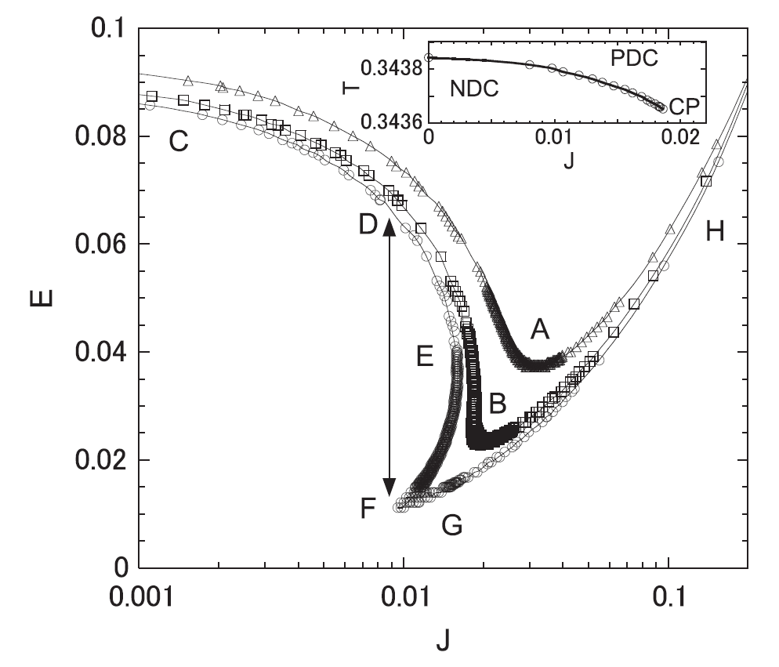
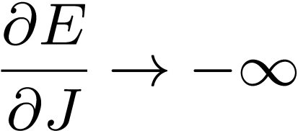
ゲージ・重力対応による温度依存性
S. Nakamura, PRL(2012)
温度→大
: スムーズ
ジャンプ
: 不連続
D → F

Slide 5
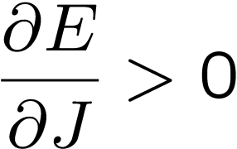
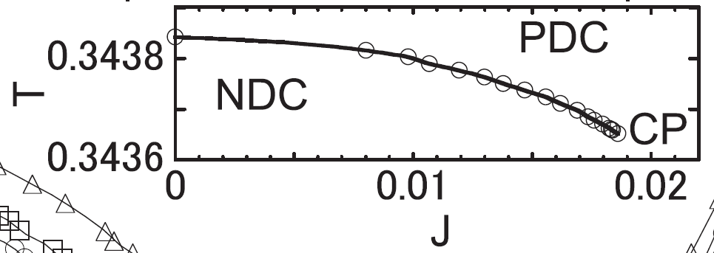
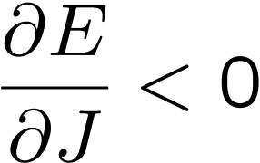
相図
S. Nakamura, PRL(2012)

Slide 6
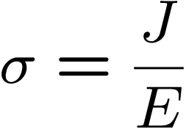
臨界現象
伝導度：
along
along

Slide 7
問題
なにが起こっているのかゲージ・重力対応だと
よくわからない

Slide 8
目的
現象論をつくること
cf.
イジング系でのランダウ理論

Slide 9
平衡相転移のランダウ理論
拡張した自由エネルギー：
最小化
などなど
非平衡定常系で
自由エネルギーに対応するものは？

Slide 10
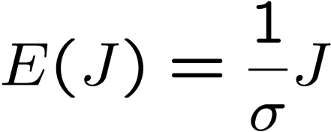
散逸
散逸：
電場：
ex. 線形領域
ジュール熱：
非線形領域

Slide 11
拡張した散逸
最小化
オーダーパラメータ
cf. 平衡相転移のランダウ理論
ランダウ汎関数：
最小化
自由エネルギー：

Slide 13
臨界現象
最小化
中村さんの結果と一致

Slide 14
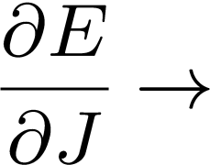
記述できない点
現象論の結果
中村さんの結果
有限

Slide 15
まとめ
現象論を構築
ランダウ理論を拡張
自由エネルギー
散逸に置き換え

Slide 16
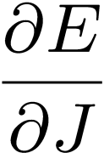
今後の展望
オーダーパラメータはなにか？
記述できない点の解釈

Slide 18
システム
温度Tの平衡状態
：グルーオン
：クォーク
：反クォーク

Slide 19
システム
：グルーオン
：クォーク
：反クォーク
平衡状態のまま
非平衡定常状態

Slide 20
非線形領域
線形応答理論
正攻法では難しい。
ゲージ・重力対応
S. Nakamura,PTP(2010)
S. Nakamura, PRL(2012)

Slide 21
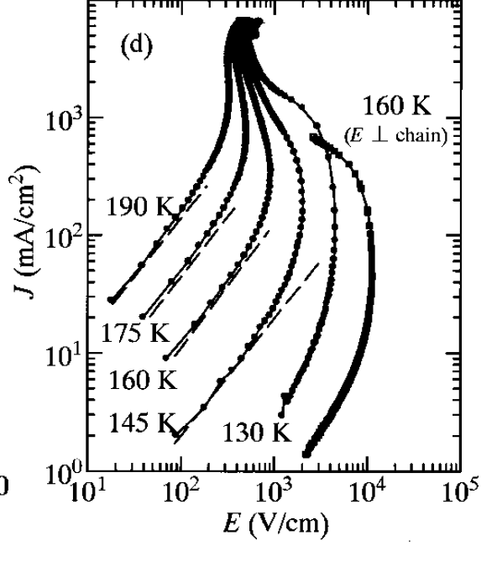
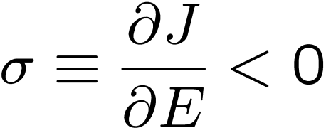
J vs E in nonlinear regime
Nonlinear-Nonequilibrium
phenomena
Y. Taguchi, T. Mastumoto and Y. Tokura, PRB(2000).

